Slide 1
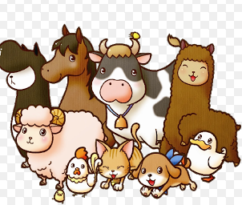
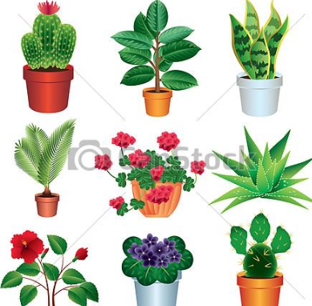
Ενέργεια, τροφή και ζωή
Οι άνθρωποι, τα ζώα και τα φυτά χρειάζονται τροφή για να ζουν.

Slide 2
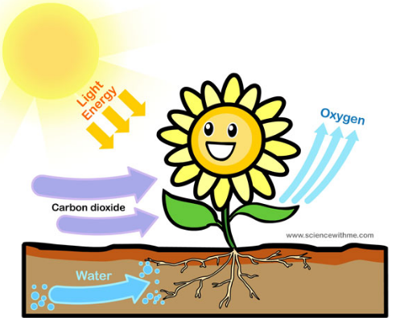
Τα φυτά και ο ήλιος
Τα φυτά χρειάζονται τον ήλιο για να φτιάξουν την τροφή τους.

Slide 3
Φυτοφάγα Ζώα
Κάποια ζώα τρώνε φυτά. Τα ζώα που τρώνε φυτά τα λέμε φυτοφάγα.

Slide 4
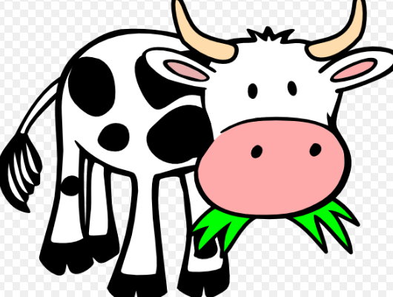
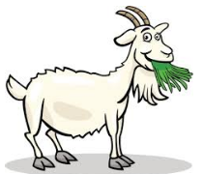
Φυτοφάγα Ζώα
Η αγελάδα, η κατσίκα, ο ελέφαντας είναι φυτοφάγα ζώα. Τρώνε φυτά.

Slide 5
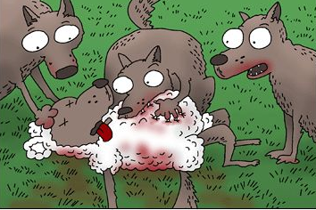
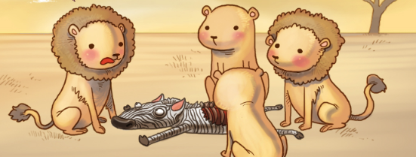
Σαρκοφάγα ζώα
Κάποια ζώα τρώνε άλλα ζώα. Τα ζώα αυτά τα λέμε σαρκοφάγα.

Slide 6
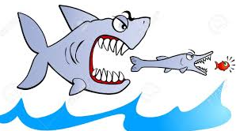
Σαρκοφάγα ζώα
O λύκος, το λιοντάρι και ο καρχαρίας είναι σαρκοφάγα ζώα.
Αυτοί τρώνε άλλα μικρότερα ζώα.

Slide 7
Τροφική αλυσίδα
Ο λαγός τρώει χορτάρι. Η αλεπού τρώει τον λαγό.

Slide 8
Τροφική αλυσίδα
Η ακρίδα τρώει χορτάρι. Το ποντίκι τρώει την ακρίδα. Το φίδι τρώει το ποντίκι. Το γεράκι τρώει το φύδι.

Slide 9
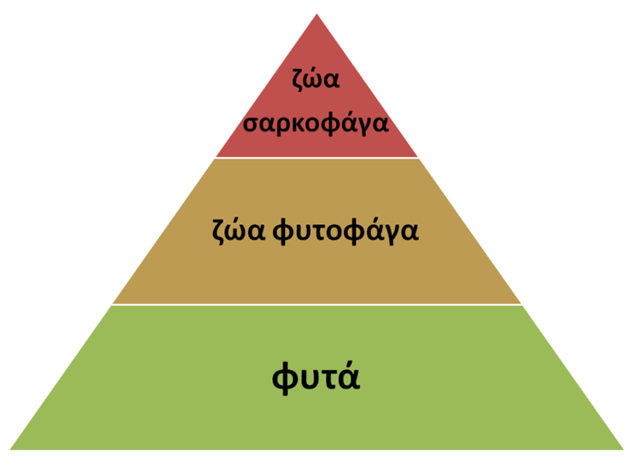
Η πυραμίδα
Αυτή είναι μια πυραμίδα. Τα σαρκοφάγα ζώα τρώνε τα φυτοφάγα ζώα. Τα φυτοφάγα ζώα τρώνε φυτά.

Slide 10
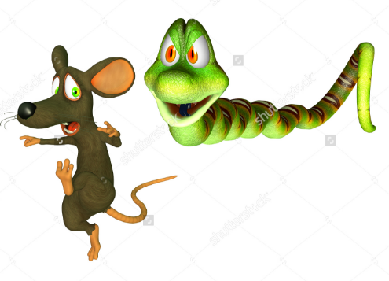
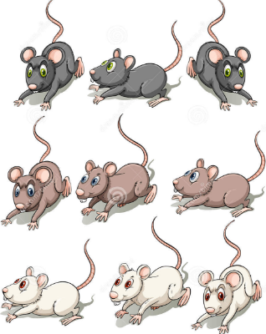
Τα ζώα και η φύση
Η φύση χρειάζεται όλα τα ζώα. Τα φίδια τρώνε ποντίκια.
Αν δεν υπάρχουν φίδια, τα ποντίκια θα γίνουν πάρα πολλά.

Slide 11
Ερωτήσεις
Τι τρώνε τα φυτοφάγα ζώα; Α) φυτά β) άλλα ζώα γ) σάρκα
Τι τρώνε τα σαρκοφάγα ζώα; Α) φυτά β) χορτάρι γ) άλλα ζώα
Τι είναι το λιοντάρι; Α) σαρκοφάγο β) φυτοφάγο
Τι είναι ο ελέφαντας; Α) σαρκοφάγο β) φυτοφάγο
Τι τρώει η αγελάδα; Α) άλλα μικρά ζώα β) χορτάρι
Τι είναι ο λύκος; Α) σαρκοφάγο β) φυτοφάγο
Τι τρώει ο λαγός; Α) χορτάρι β) χώμα γ) χαλίκι
Ποιος τρώει τον λαγό; Α) ο καρχαρίας β) ο ελέφαντας γ) η αλεπού
Τι τρώει το φίδι; α) ελέφαντα β) ψάρια γ) ποντίκια
Τι θα γίνει αν χαθούν τα φίδια; Α) τα ποντίκια θα γίνουν πολλά β) τα ποντίκια θα γίνουν λίγα
Ποια ζώα χρειάζεται η φύση; Α) τα σαρκοφάγα β) τα φυτοφάγα γ) όλα τα ζώα

